Slide 1

ВЫПУСКНАЯ КВАЛИФИКАЦИОННАЯ РАБОТА
Разработка мобильного
приложения-ежедневника
с использованием метода
геймификации
Обновленная клиент-серверная система Unity · Web · Firebase
И. Д. Ерюшев
Направление 02.03.03
Научный руководитель: В. А. Акиньшина
Краснодар · 2026
01

Slide 2
Проблема, цель и задачи
От игрового прототипа к семейному цифровому сервису
Проблема
Цель
Обычный список дел слабо мотивирует ребенка, а отдельная игра не связывает цифровой прогресс с полезными действиями.
Развить Unity-прототип до целостной клиент-серверной системы с web-интерфейсом родителя, синхронизацией заданий, аналитикой и объяснимыми рекомендациями.
Ключевые задачи
Нужен общий процесс:
● разделить интерфейсы ребенка и родителя;
● реализовать единый жизненный цикл квеста;
● расширить облачную модель данных Firestore;
● собирать события и рассчитывать аналитику;
● формировать рекомендации на базе экспертных правил.
родитель назначает → ребенок выполняет → система подтверждает и награждает
02

Slide 3
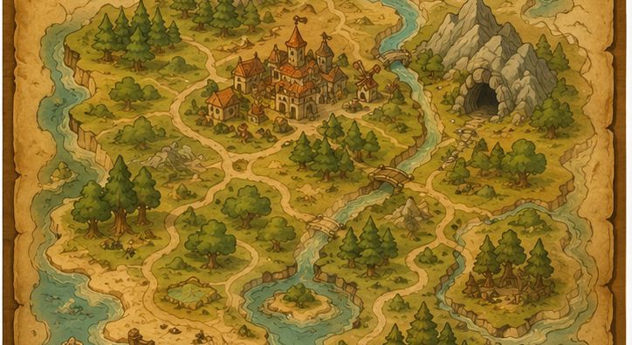
Архитектурное развитие проекта
Главное изменение: система перестала быть изолированным Unity-приложением
Исходный MVP
Итоговая система
Unity-клиент
ребенка
Web-панель
родителя
Firebase
backend
+
● локальный Unity-клиент
● базовая карта и бой
● локальный список заданий
● минимальная адаптивность
Аналитика
Экспертные
рекомендации
Общая модель данных и согласованные статусы
03

Slide 4
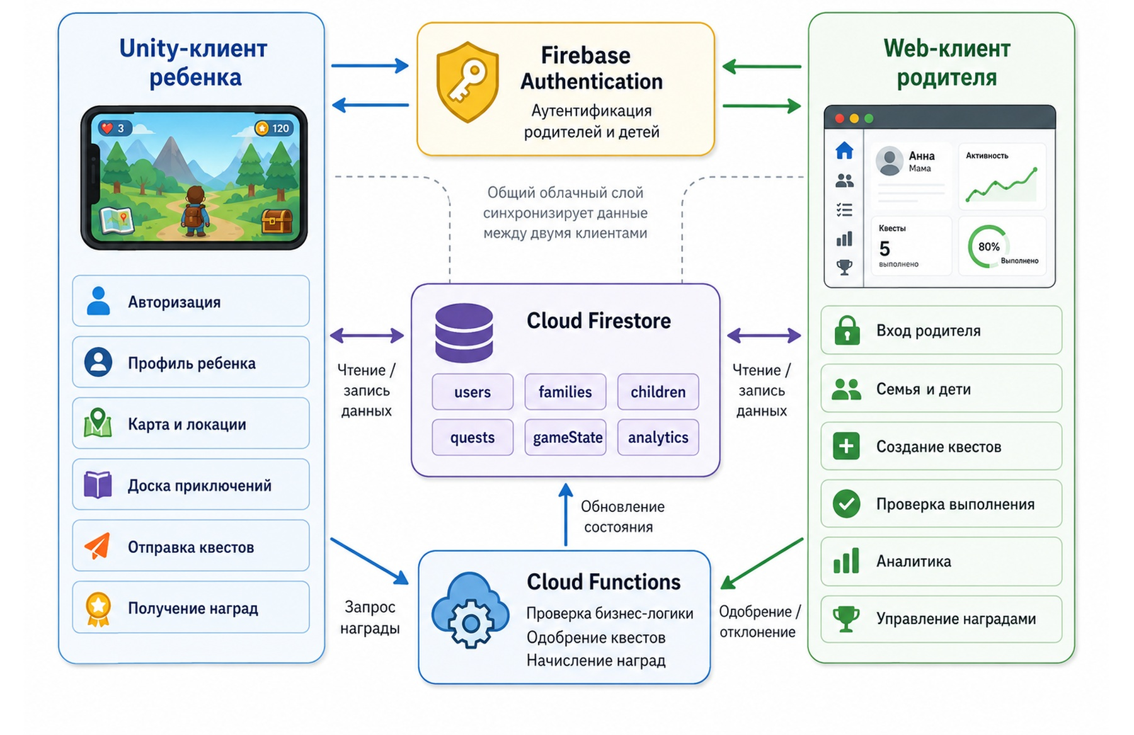
Общая архитектура системы
Два пользовательских клиента и единый облачный слой
Распределение ролей
● Unity: игровой опыт, выполнение и получение наград.
● Web: создание детей, квестов, проверка и аналитика.
● Firebase Auth: раздельные роли parent и child.
● Firestore: единое состояние семьи и квестов.
● Cloud Functions: доверенная бизнес-логика и пересчеты.
REST-МОСТ UNITY ↔ FIREBASE
04

Slide 5
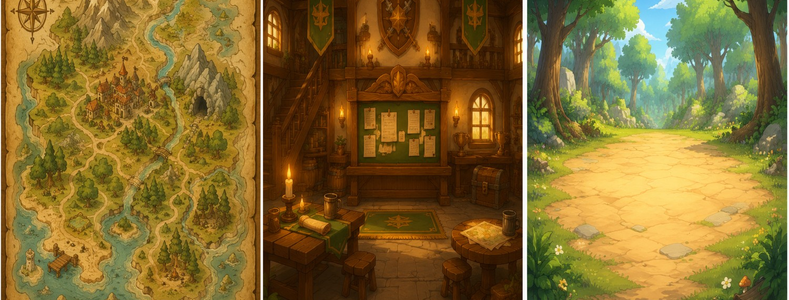
Обновление Unity-клиента
Адаптивный интерфейс, сервисная архитектура и общий игровой прогресс
Программные слои Unity
UI / Scenes
Login · Map · Battle · Town
КАРТА МИРА
ДОСКА КВЕСТОВ
БОЕВАЯ СЦЕНА
Services
Auth · Quest · GameState · Reward · Analytics
Domain models
UserProfile · RealLifeQuest · GameState
Пользовательские улучшения
● Safe Area и масштабирование под мобильные экраны;
● интерактивная карта с панорамированием и приближением;
● стилизованная доска приключений и карточки квестов;
● анимация получения опыта и золота в постоянный HUD.
Data access
FirebaseRestClient · JSON · Cloud Functions facade
ServiceRegistry связывает подсистемы и сохраняет возможность offline/dev-тестирования.
05

Slide 6
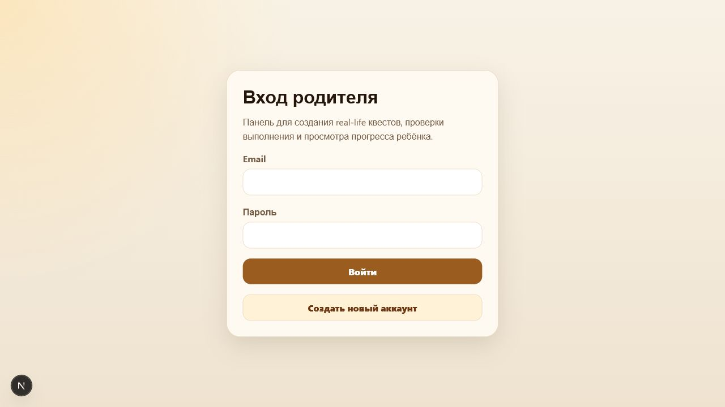
Web-приложение родителя
Next.js + React + TypeScript + Firebase Web SDK
Реализованные функции
01
Семья и дети
создание профиля и Unity-входа
02
Управление квестами
шаблоны, сложность, награды
03
Проверка выполнения
одобрение, отклонение, комментарий
04
Аналитика
метрики по дням и категориям
Отдельный рабочий интерфейс для взрослого пользователя
05
Рекомендации
совет при создании нового задания
Web-клиент не дублирует игру, а управляет семейным сценарием.
06

Slide 7
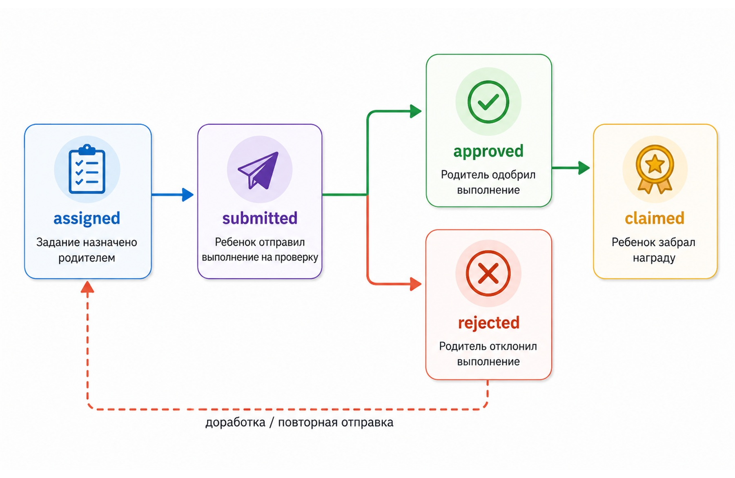
Синхронизация заданий
Единый жизненный цикл связывает действия родителя и ребенка
Что синхронизируется
● статус квеста;
● описание и категория;
● сложность и награда;
● комментарии ребенка и родителя;
● временные метки этапов;
● признак рекомендации.
Общие статусы исключают расхождения между C#- и TypeScript-моделями.
07

Slide 8
Изменение модели Firestore
Базовая структура сохранена и расширена аналитическим контуром
Базовые сущности
Новый аналитический контур
users/{uid}
families/{familyId}
children/{childId}
роль и профиль
семейная группа
профиль ребенка
questEvents
неизменяемый журнал событий
analyticsDaily
агрегаты по датам
Подколлекции ребенка
gameState/main
quests/{questId}
rewardLedger
analyticsByCategory
признаки по категориям
уровень, XP, золото
квест и его статусы
учет начислений
recommendations
результат expert-v1
Небольшое изменение основной БД: новые поля difficulty, recommendationScore, recommended и временные метки.
Firestore Rules ограничивают доступ по роли и familyId.
08

Slide 9
Система аналитики
Событийная модель превращает действия пользователей в измеримые признаки
1
События
2
Агрегация
3
Показатели
4
Интерфейс
created · viewed · submitted
approved · rejected · claimed
по дням и категориям
Cloud Functions
completionRate · rejectionRate
avgSubmitHours · viewToSubmitRate
динамика, проблемные категории
и рекомендации родителю
Принцип устойчивости: ошибка записи аналитического события не блокирует создание квеста, проверку или получение награды.
09

Slide 10
Рекомендательная и экспертная система
Объяснимый rule-based модуль версии expert-v1
Механизм вывода
Примеры правил
Результат для родителя
+25
успешность ≥ 75%, мало отклонений
Начальная оценка: 50
● оценка и метка;
● причины и риски;
● предлагаемые действия;
● сложность квеста;
● опыт и золото.
+15
среднее выполнение ≤ 24 часов
+
−30
частота отклонений ≥ 35%
Сумма сработавших
экспертных правил
−25
пять и более активных квестов
↓
−20
усталость от одной категории
score ∈ [0; 100]
Совет можно применить,
но окончательное решение остается за родителем.
70–100 РЕКОМЕНДУЕТСЯ
10

Slide 11
Демонстрация работы приложения
На защите здесь запускается короткое видео полного пользовательского сценария
ВСТАВИТЬ ВИДЕО ДЕМОНСТРАЦИИ
Рекомендуемая длительность: 50–70 секунд
1 Вход ребенка
2 Квест из Web
3 Проверка
4 Награда
5 Аналитика
11

Slide 12
Результаты модернизации
Сравнение исходного прототипа и итоговой версии
Критерий
Исходная версия
Итоговая версия
Архитектура
Один Unity-клиент
Unity + Next.js + Firebase + Functions
Задания
Локальный список
Полный цикл parent ↔ child
Данные
Игровое состояние
Роли, семьи, квесты, события, агрегаты
Интерфейс
Функциональный MVP
Адаптивная карта, доска, HUD и графика
Аналитика
Отсутствовала
Дневные и категориальные показатели
Рекомендации
Отсутствовали
Объяснимый expert-v1 и настройка наград
Итог: доказана работоспособность общего семейного сценария и создана расширяемая основа продукта.
12

Slide 13
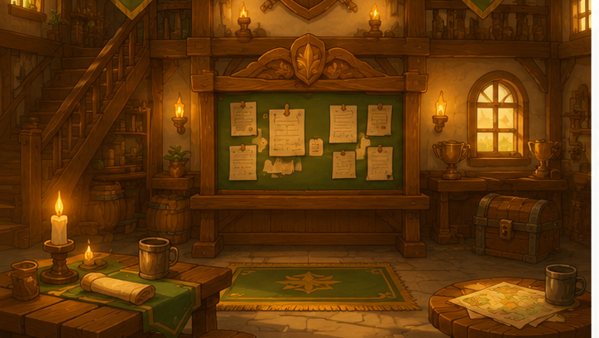
Выводы
Практическая
значимость
● Unity-прототип преобразован в распределенную клиент-серверную систему.
● Реализовано взаимодействие ребенка и родителя через общий жизненный цикл квеста.
● Firestore расширен событиями, агрегатами и рекомендациями без разрушения базовой модели.
● Экспертная система формирует объяснимые советы по категории, сложности и награде.
● Архитектура допускает дальнейшее развитие: геолокация, повторяемые квесты и ML-модель.
Родитель получает удобный инструмент управления, а ребенок — игровую мотивацию выполнять реальные задачи.
ГОТОВЫЙ ПРОГРАММНЫЙ КОМПЛЕКС
Спасибо за внимание
Готов ответить на вопросы
13

